Slide 1
Korkeakoulusta työelämään – näkökulmia koulutusalojen arviointien pohjalta
KT Mira Huusko, arviointiasiantuntija
Jyväskylän yliopisto ma 26.4.2021

Slide 2
Arvioinnin
tarkoitus oli
tuottaa kokonaiskuva ja tietoa alan koulutustarjonnan tilasta, tutkintojen osaamislähtöisyydestä ja työelämä- relevanssista.
Arvioinnin tarkoitus oli
Arvioinnissa tarkasteltiin
koulutusalan vahvuuksia ja kehittämis- tarpeita sekä korkeakoulujen ja korkeakoulu- järjestelmän kykyä kehittää koulutustarjontaa sekä osaamista tulevaisuuden toimintaympäristössä.

Slide 3
Arviointikysymykset
Millainen alan korkeakoulutuksen koulutustarjonnan nykytila on?
Millaiseen tietopohjaan koulutustarjonnan kehittäminen perustuu?
Millaisia koulutustarjonnan kehittämisen prosesseja ja verkostoja alalla on?
<- Tässä esityksessä keskityn humanistisen ja yhteiskuntatieteellisen alan yliopistotutkintojen tuottamaan osaamiseen ja työelämävalmiuksiin, en koko aineistoon tai kaikkiin esiteltyihin arviointikysymyksiin.

Slide 4
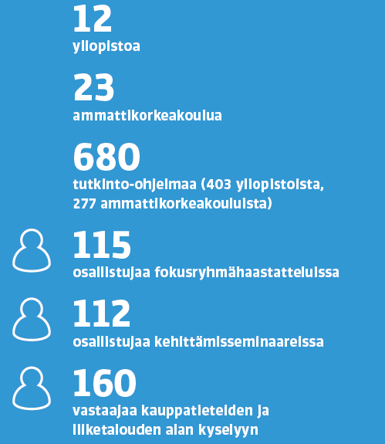
Koulutusala-arviointien tiedonkeruuseen osallistuivat
Humanistinen ala
8 yliopistoa, 4 ammattikorkeakoulua
127 tutkinto-ohjelmaa
22 osallistujaa alakohtaiseen fokusryhmä-
haastatteluun
- 40 osallistujaa kehittämisseminaariin
Yhteiskuntatieteellinen ala
8 yliopistoa
88 tutkinto-ohjelmaa
16 osallistujaa alakohtaiseen
fokusryhmähaastatteluun
- 27 osallistujaa kehittämisseminaariin

Slide 5
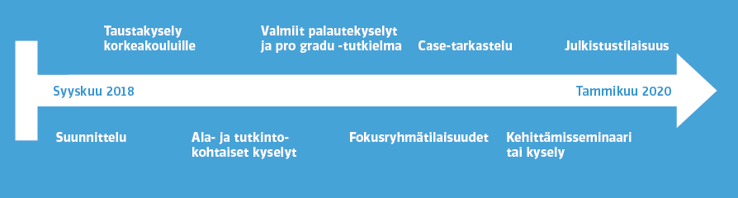
Arvioinnin vaiheet ja aineistot

Slide 6
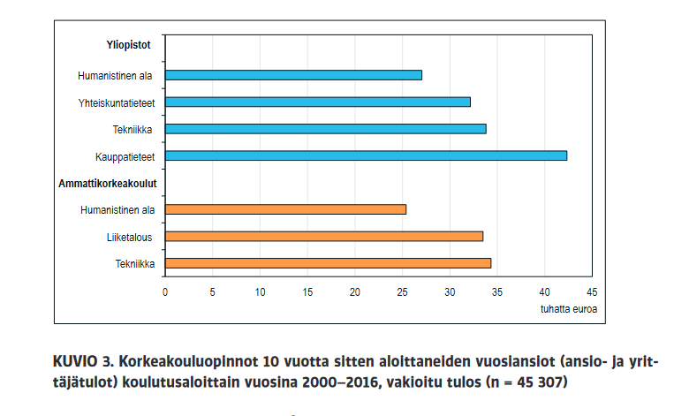
Ansiotulot neljällä koulutusalalla 10 vuotta opintojen aloittamisen jälkeen

Slide 7

Valmistuneiden työelämäosaaminen arvioinnin pohjalta
Kuva: ESB Professional/Shutterstock.com

Slide 8
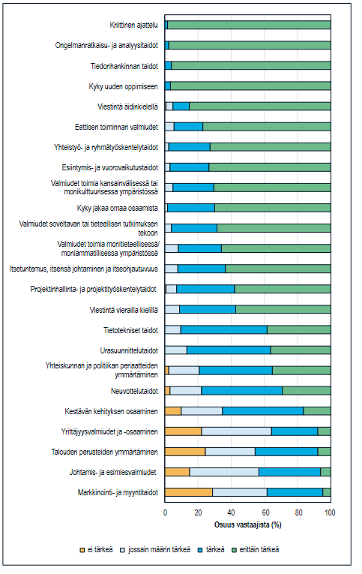
Humanistinen ala
Tutkintojen tuottama työelämäosaamisen tärkeys tutkintotason vastaajien (n = 127) mukaan: osaamisesta korostuivat kriittinen ajattelu, ongelmanratkaisu- ja analyysitaidot, tiedonhankinnan taidot sekä kyky uuden oppimiseen.
Tutkinnon tuottamiksi vahvuuksiksi nostettiin tutkimusosaaminen, kriittisyys, viestintätaidot eri kielillä, kokonaisvaltaisuus, vuorovaikutus- ja ihmissuhdetaidot sekä teoriaosaaminen.
Osaamisen heikkouksina tuotiin esille puutteet taloushallinnon ja liiketalouden osaami­sessa, digitaalisissa ja tietoteknisissä taidoissa, työelämäyhteyksissä sekä oman osaami­sen tunnistamisessa. Lisäksi mainittiin kieliosaamisen kaventuminen.
Notes:
Tutkintojen tuottaman työelämävalmiudet tärkeys tutkintotason vastaajien mukaan (hum alalta 127, yhteiskuntatietiestä 88).
Tutkinto-ohjelmien edustajat kokivat itsearviointikyselyn vastauksissa tärkeimmiksi työelämä-valmiuksiksi kriittisen ajattelun, ongelmanratkaisu- ja analyysitaidot, tiedonhankinnan taidot, kyvyn uuden oppimiseen sekä viestinnän äidinkielellä. Näitä valmiuksia myös maisterit kertoivat uraseurantakyselyssä oppineensa yliopisto-opintojensa aikana. Vähiten tärkeiksi työelämätaidoiksi tutkinto-ohjelmien edustajat kokivat markkinointi- ja myyntitaidot, johtamis- ja esimiesvalmiudet, talouden perusteiden ymmärtämisen, yrittäjyysvalmiudet ja -osaaminen sekä kestävän kehityksen osaamisen. Myöskään työssä olevat maisterit eivät uraseurantakyselyn mukaan olleet kaivanneet tämänkaltaisia taitoja työelämässä.
”Työelämään ei pitäisi tulla humanistejakaan, jotka eivät osaa talousasioita. Humanistit ovat saattaneet olla 20 vuotta työelämässä ja säikähtävät edelleen numeroita. Näin ei saa olla.”

Slide 9
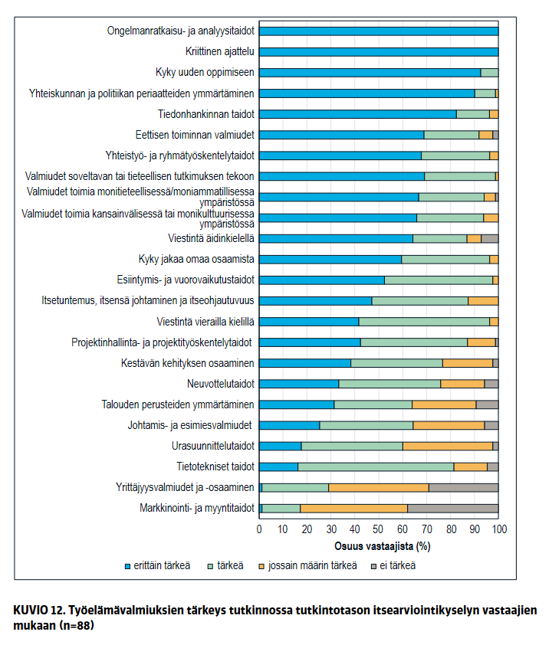
Yhteiskuntatieteet
Työelämävalmiuden tärkeys tutkintotason vastaajien mukaan (n = 88): osaamisessa korostuivat ongelmanratkaisu- ja analyysitaidot, kriittinen ajattelu, kyky uuden oppimiseen sekä yhteiskunnan ja politiikan periaatteiden ymmärtäminen.
Tutkintojen vahvuuksina pidettiin monitieteisyyttä ja laaja-alaisuutta, tutkinnon työelämäyhteydet ja työelämälähtöisyys.
Samoja asioita osa vastaajina piti myös tutkintojen heikkouksina.

Slide 11
Yhteiskuntatieteellinen ala, Maistereiden uraseuranta
Taidon tärkeys vastaajan nykyisessä työssä (n = 579)

Slide 12
Koulutusaloilta valmistuneiden vahvuuksia
Humanistisilta aloilta valmistuneiden substanssiosaaminen on vahvaa ja valmistuneiden kyky kokonaisuuksien hahmottamiseen sekä kriittiseen ajatteluun on hyvä. Koulutus tuottaa monipuolista ja laaja-alaista osaamista, joka mahdollistaa joustavuuden työelämässä.
Yhteiskuntatieteellisellä alalla työelämärelevanssi on hyvä. Opintojen antamat yleiset valmiudet, kuten laaja-alaisuus, analyysi- ja ongelmanratkaisutaidot sekä kriittinen ajattelu, vastaavat työnantajien toiveita sekä työelämän osaamistarpeita.
Tarkastelluilla aloilla tunnistetaan tutkinnoissa substanssiosaamisen rinnalla yleisten valmiuksien vahvistaminen, kuten ryhmätyötaidot ja eettiset valmiudet.
Digitaalisen osaamisen taitojen kehittäminen pitäisi olla tavoitteena sekä tutkintokoulutuksessa että jatkuvassa oppimisessa. Myös kestävän kehityksen valmiuksiin ja kansainvälisyysosaamisen karttumiseen pitäisi kiinnittää huomiota.

Slide 13
Mitä kannattaisi huomioida humanistisella alalla?
Humanistisella alalla työelämärelevanssi tulee ottaa paremmin huomioon koulutuksen suunnittelussa ja opiskelijoiden ohjauksessa. Harjoittelumahdollisuuksia on lisättävä sekä kandidaatti- että maisterivaiheessa, samoin yhteistyötä alumnien kanssa. Opinnoissa on panostettava enemmän työelämätaitojen kehittämiseen.
Osaamisen näkyväksi tekemisen ja sanoittamisen harjoittelun tulee olla nykyistä systemaattisempaa opintojen alusta lähtien, jotta käsitys osaamisesta konkretisoituisi opiskelijalle itselleen opintojen eri vaiheissa. Osaamisen sanoittamisen harjoittelu auttaisi opiskelijoita suunnittelemaan paremmin opintojaan, arvioimaan oman osaamisensa kehittymistä sekä kuvaamaan paremmin osaamistaan hakeutuessaan työmarkkinoille. Osaamiskokonaisuuksien näkyväksi tekemiseen tulee varata aikaa ja resursseja kussakin korkeakoulussa.

Slide 14
Mitä kannattaisi huomioida yhteiskuntatieteellisellä alalla?
Yhteiskuntatieteellisen alan opiskelijoilla on haasteita nähdä tutkintojen työelämärelevanssia sekä tunnistaa omaa osaamistaan etenkin geneerisillä yhteiskuntatieteiden koulutusaloilla. Yhteiskuntatieteellisen alan tutkinnoilla näyttää olevan korkea työelämärelevanssi toisaalta juuri niiden geneerisyyden takia, mutta samaan aikaan opiskelijat pitävät geneerisyyttä siitä puuttuvan käytännönläheisyyden takia ongelmallisena.
Tutkinto-ohjelmissa on tarpeellista kirkastaa tutkinto-ohjelman opiskelijalle tuottama osaaminen, tavoitellut taidot ja kuvata ne selkeästi tutkinto-ohjelman osaamistavoitteissa.
Opiskelijoiden kykyä tunnistaa omaa osaamista tulee tukea paremmin.

Slide 15
Vinkkejä valmistumisvaiheessa oleville opiskelijoille
Kannattaa miettiä, mitä on oppinut tutkinnosta, vapaa-ajan harrastuksista, ainejärjestö- ja ylioppilaskuntatoiminnasta, opintojen ohella tehdyistä töistä, kansainvälisestä liikkuvuusjaksosta, sivuaineista ja harjoittelusta.
<- Miten sanallistan omaa osaamistani? Mitä osaan, missä olen hyvä, mikä erottaa minut muista?
Voisiko opittua tutkimusosaamista soveltaa myös muilla elämänalueilla: numerotiedon ymmärrys, monimutkaisten asioiden analysointikyky, eri kulttuurien ymmärtäminen?
Kaikkea ei tarvitse osata valmistuttuaan: oppiminen jatkuu töissä sekä muussa elämässä esim. korkeakoulujen jatkuvan oppimisen tarjonnan kautta. Ensimmäisessä oman alan työpaikassa oppii yleensä paljon sellaista, mitä voi soveltaa tulevissa työpaikoissa.
Ole aktiivinen somessa (LinkedIn, Twitter), jos se tuntuu sinusta luontevalta.
Älä jätä opintoja roikkumaan!
Notes:
Minusta on selvä, ettei kukaan yleensä kata koko vaatimuslistaa. Pitäisi kuitenkin jollakin tavalla pystyä tuomaan esiin halu ja kyky oppia (sen lisäksi että monia asioita jo osaakin, eli ei toki ihan osaamattomana tule valituksi). Olen tässä kevään aikana ollut mukana aika monessa rekrytoinnissa, ja minusta ainakin asenne on kuitenkin olennainen. Perusosaaminen pitää toki olla, mutta täyspäinen oppii kyllä lisää tehtävässä. ”Kaikkitietävyys” voi päinvastoin aiheuttaa kielteisenkin reaktion rekrytoijissa.
Kulttuurialan opiskelijoiden kannattaa korostaa ihmisten ja kulttuurien tuntemusta ja ymmärtämistä, isojen kokonaisuuksien hahmottamista, (usein) viestintätaitoja ja laaja-alaisuutta. Ainakin. Ja siten omaa henkilökohtaista, in- ja nonformaalisti karttunutta osaamista. Haettavasta työtehtävästä riippuen esimerkiksi kolmannen sektorin tuntemus, yhdistystehtävissä toimiminen, voi olla hyvä juttu korostaa. Voi esimerkiksi olla antanut hyvää organisointitaitoa, tapahtumien järjestämisen taitoa jne. Some-viestinnällä on varmasti myös kysyntää, jos se on vakavasti otettavaa.

Slide 16
Lisätietoa
koulutusala-arvioinnit: https://karvi.fi/korkeakoulutus/teema-ja-jarjestelmaarvioinnit/koulutusala-arvioinnit/
Humanistisen koulutusalan arviointi: https://karvi.fi/app/uploads/2020/01/KARVI_0120.pdf
Yhteiskuntatieteellisen koulutusalan arviointi: https://karvi.fi/app/uploads/2020/01/KARVI_0220.pdf
mira.huusko@karvi.fi

